Slide 1
Администрация Дегтевского сельского поселения
~ БЮДЖЕТ ДЛЯ ГРАЖДАН ~
Бюджет Дегтевского сельского поселения Миллеровского района
на 2019 год и на плановый период
2020 и 2021 годов
(материалы подготовлены с учетом приказа Минфина России от 22.09.2015 № 145н
«Об утверждении методических рекомендаций по представлению бюджетов субъектов Российской Федерации и местных бюджетов и отчетов об их исполнении в доступной для граждан форме»)

Slide 2
Администрация Дегтевского сельского поселения
Указ Президента Российской Федерации от 07.05.2018 г. №204 «О национальных целях и стратегических задачах развития Российской Федерации на период до 2024 года»
Основные направления бюджетной и налоговой политики Дегтевского сельского поселения
на 2019-2021 годы
(Постановление АДСП от 29.10.2018 № 94)
Основа формирования проекта бюджета Дегтевского сельского поселения Миллеровского района на 2019 год и на плановый период 2020 и 2021 годов
Прогноз социально-экономического развития Дегтевского сельского поселения на 2019-2021 года
(Постановление АДСП
от 16.07.2018 № 65)
Муниципальные программы Дегтевского сельского поселения
Проект областного закона «Об областном бюджете на 2019 год и на плановый период 2020 и 2021 годов»

Slide 3
Администрация Дегтевского сельского поселения
Особенности составления проекта бюджета Дегтевского сельского поселения Миллеровского района на 2019 год и на плановый период 2020 и 2021 годов
Доходы бюджета сформированы с учетом изменений, внесенных в бюджетное и налоговое законодательство
Расходы сформированы на основе вновь принятых муниципальных программ Дегтевского сельского поселения
Параметры бюджета сформированы в соответствии с Планом мероприятий по росту доходного потенциала Дегтевского сельского поселения, Плана мероприятий по оптимизации расходов Дегтевского сельского поселения и сокращению муниципального долга Дегтевского сельского поселения до 2020 года
Соблюдение условий в соответствии с заключенными соглашениями по предоставлению из областного бюджета дотаций на выравнивание бюджетной обеспеченности и бюджетных кредитов

Slide 4
Основные направления бюджетной и налоговой политики Дегтевского сельского поселения на 2019-2021 годы
Администрация Дегтевского сельского поселения
Утверждены постановлением Администрации Дегтевского сельского поселения от 29.10.2018 № 94
Стратегия социально-экономического развития Дегтевского сельского поселения на период до 2030 года
Сбалансированность бюджета
Устойчивость бюджетной системы
Приоритетные цели
Ключевые задачи
Создание условий для проведения эффективной бюджетной политики
Повышение качества организации бюджетного процесса на муниципальном уровне

Slide 5
Администрация Дегтевского сельского поселения
Меры, принимаемые для обеспечения сбалансированности бюджета Дегтевского сельского поселения Миллеровского района
План мероприятий по росту доходного потенциала бюджета Дегтевского сельского поселения Миллеровского района до 2020 года, утвержденный распоряжением Администрации Дегтевского сельского поселения от 25.09.2018 № 49
План мероприятий по оптимизации расходов бюджета Дегтевского сельского поселения Миллеровского района и сокращению муниципального долга Дегтевского сельского поселения до 2020 года, утвержденный распоряжением Администрации Дегтевского сельского поселения от 16.10.2018 № 62

Slide 6
Основные характеристики бюджета Дегтевского сельского поселения Миллеровского района на 2019-2021 годы
Администрация Дегтевского сельского поселения
Тыс. рублей
Показатель | Бюджет
 | 2019 год | 2020 год | 2021 год
Доходы, всего | 32954,6 | 18117,3 | 8079,4
из них:
Налоговые и неналоговые доходы | 6303,3 | 6465,7 | 6633,6
Безвозмездные поступления | 26651,3 | 11651,6 | 1445,8
дотация | 3187,5 | 1366,7 | 1230,0
субвенции | 208,4 | 209,4 | 215,8
иные межбюджетные трансферты | 23255,4 | 10075,5
II. Расходы, всего | 32954,6 | 18384,4 | 8482,7
III. Дефицит, Профицит | 0,0 | -267,1 | -403,3

Slide 7
Основные параметры бюджета Дегтевского сельского поселения Миллеровского района на 2019 год
Администрация Дегтевского сельского поселения
Доходы бюджета
32954,6
Расходы бюджета
32954,6
тыс. рублей
Налог на доходы физических лиц 1049,9
Безвозмездные поступления
26651,3
Единый сельскохозяйственный налог 1172,6
Государственная пошлина
51,1
Доходы от использования имущества, находящегося в государственной и муниципальной собственности 237,2
Земельный налог
3701,3
Налог на имущество физических лиц 64,1
Штрафы, санкции
27,1
Общегосударственные вопросы 4114,5
Национальная оборона 208,2
Национальная безопасность и правоохранительная деятельность 23,2
Национальная экономика 16,8
Жилищно-коммунальное хозяйство 16368,4
Культура и кинематография 11994,3
Социальная политика 229,2

Slide 8
Динамика доходов бюджета Дегтевского сельского поселения Миллеровского района
Администрация Дегтевского сельского поселения
тыс. рублей
+ 67,8%
-6,0%

Slide 9
Администрация Дегтевского сельского поселения
СТРУКТУРА НАЛОГОВЫХ И НЕНАЛОГОВЫХ ДОХОДОВ
БЮДЖЕТА Дегтевского сельского поселения миллеровского района В 2019 ГОДУ
Всего 6303,3 тыс. рублей
Налог на доходы физических лиц – 1049,9
Доходы получаемые в виде арендной платы – 183,8
Налоги на имущество – 3765,4
Штрафы, санкции – 27,1
Доходы от сдачи в аренду имущества – 53,4
Единый сельскохозяйственный налог – 1172,6
Государственная пошлина– 51,1

Slide 10
Динамика поступлений налога на доходы физических лиц в бюджет Дегтевского сельского поселения Миллеровского района
Администрация Дегтевского сельского поселения
тыс. рублей

Slide 11
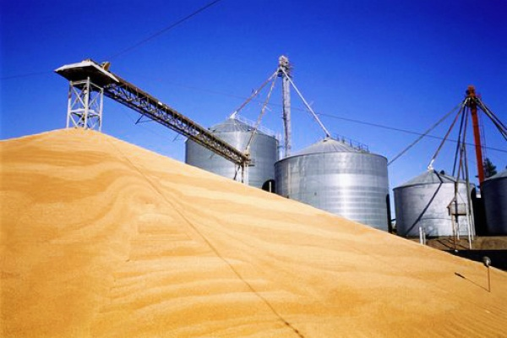
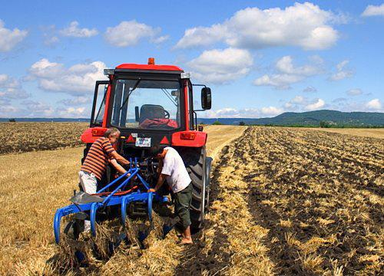
Безвозмездные поступления от других бюджетов бюджетной системы Российской Федерации
Администрация Дегтевского сельского поселения
тыс. рублей
Наименование | 2018 год | 2019 год | 2020 год | 2021 год
ВСЕГО | 7659,5 | 26651,3 | 11651,6 | 1445,8
в том числе:
Дотации | 2631,6 | 3187,5 | 1366,7 | 1230,0

Slide 12
Администрация Дегтевского сельского поселения
Основные приоритеты и подходы к формированию расходов
бюджета Дегтевского сельского поселения Миллеровского района на 2019-2021 годы
Исходные данные на 2019 и 2020 годы – утвержденные ассигнования в решении Собрания депутатов Дегтевского сельского поселения от 28.12.2017 № 66 «О бюджете Дегтевского сельского поселения Миллеровского района на 2018 год и плановый период 2019 и 2020 годов», на 2021 год – бюджетные ассигнования 2020 года, установленные этим решением
Увеличение расходов на заработную плату низкооплачиваемых работников в связи с доведением минимального размера оплаты труда до величины прожиточного минимума трудоспособного населения в 2019 году до 11280 рублей
Принятие мер по недопущению снижения достигнутых ранее показателей уровня оплаты труда категорий работников социальной сферы, определенных в указах Президента Российской Федерации 2012 года, а также сохранению уровня, установленного в этих указах

Slide 13
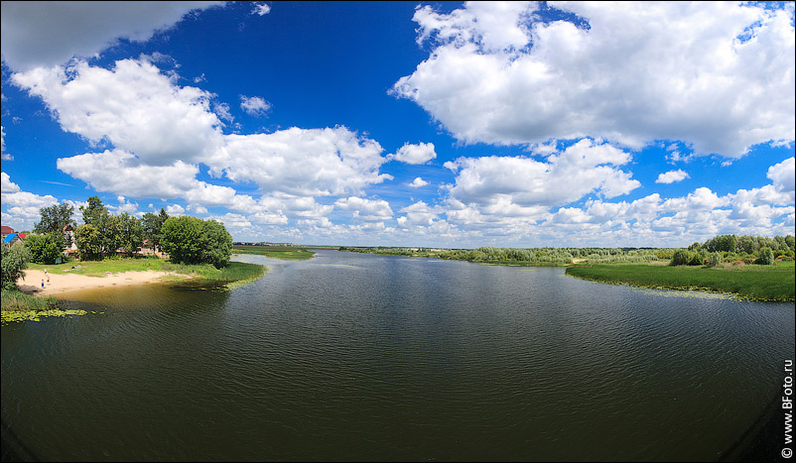
Динамика расходов бюджета Дегтевского сельского поселения Миллеровского района
Администрация Дегтевского сельского поселения
тыс. рублей
+128,3%

Slide 14
Расходы бюджета Дегтевского сельского поселения Миллеровского района в 2019 году 32954,6 тыс. рублей
Администрация Дегтевского сельского поселения
тыс. рублей

Slide 15
Структура расходов по разделу «Культура, кинематография» на 2019 год
Администрация Дегтевского сельского поселения

Slide 16
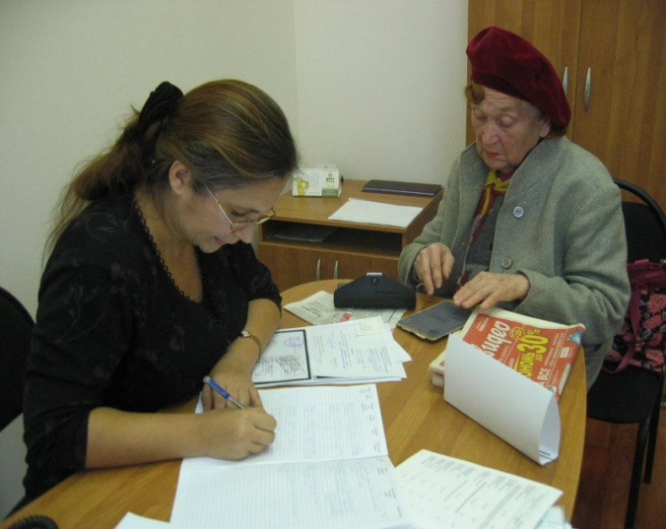
Администрация Дегтевского сельского поселения
Структура межбюджетных трансфертов из областного бюджета на 2019 год
Межбюджетные трансферты
26651,3 тыс. рублей
(4 направления)
1 субвенция
1 иные МБТ
1 дотация
Субвенции
(0,07%)
208,4
тыс. рублей
Иные межбюджетные трансферты
(87,3%)
23255,4
тыс. рублей
Дотации
(12,0 %)
3187,5
тыс. рублей

Slide 17
Расходы бюджета Дегтевского сельского поселения Миллеровского района, формируемые в рамках муниципальных программ Дегтевского сельского поселения, и непрограммные расходы
Администрация Дегтевского сельского поселения
тыс. рублей
 | 2019 год | 2020 год | 2021 год
«Управление муниципальными финансами и создание условий для эффективного управления муниципальными финансами» | 3956,2 | 3754,9 | 3819,5
«Обеспечение пожарной безопасности и безопасности людей на водных объектах» | 23,2
«Обеспечение качественными жилищно-коммунальными услугами населения Дегтевского сельского поселения» | 413,8 | 327,2 | 340,2
«Информационное общество» | 64,4
«Обеспечение общественного порядка и противодействие преступности» | 3,0
«Развитие культуры» | 11994,3 | 313603,0 | 3017,9
«Социальная поддержка граждан» | 229,2 | 229,2 | 229,2
«Обеспечение доступным и комфортным жильем населения Дегтевского сельского поселения» |  |  | 15,0
«Формирование современной городской среды на территории муниципального образования «Дегтевского сельского поселения» | 16000,0
Всего по программам | 32684,1 | 17914,3 | 7421,8
Непрограммные расходы | 270,5 | 470,1 | 1060,9

Slide 18
Структура муниципального долга Дегтевского сельского поселения на 2019-2021 годы
Администрация Дегтевского сельского поселения
тыс. рублей
Наименование вида долгового обязательства | бюджет (на 01.01.2019) | бюджет (на 01.01.2020) | бюджет (на 01.01.2020)
Муниципальный долг, всего | 0,00 | 0,00 | 0,00

